Slide 1
INUMET
Construyendo juntos nuestro camino….

Slide 2
Temario
Marco normativo
Compromiso con la sociedad, colaboración público privada
Foro Regional - expectativas

Slide 3
MARCO NORMATIVO
PASADO
PRESENTE
FUTURO
1895
DNM
2013
Ley 19.158
Serv. Descentralizado
CONAMET
Planificación estratégica

Slide 4
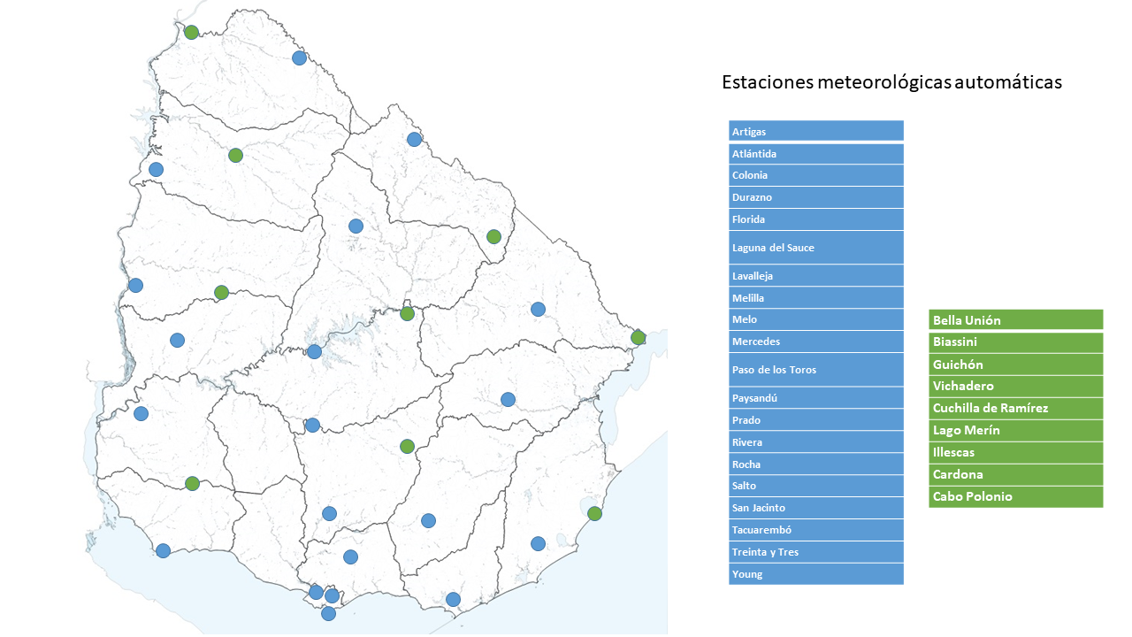

Slide 5
COMPROMISO CON LA SOCIEDAD
-Convenios -Acuerdos marco y específicos -Trabajo de grado de universidades -Pasantías técnicas -Cooperación técnica en lo público -Inicio de venta de servicios (1er. etapa Entes Estatales)

Slide 6
FORO REGIONAL EXPECTATIVAS
-Conocer otras experiencias -Compartir experiencias -Interés en productos específicos agrícolas -Productos específicos marina

Slide 7
QUIEN OBRA PUEDE EQUIVOCARSE… QUIEN NADA HACE YA ESTA EQUIVOCADO
www.inumet.gub.uy

